Slide 1



CONSEJO DIRECTIVO 2016

Slide 2

INFORME de GESTION Y PLAN DE ACCION
CORTE
DICIEMBRE 31 DE 2015

Slide 3

SUPERINTENDENCIA FINANCIERA DE COLOMBIA
CIRCULAR EXTERNA 034 de 2013
Régimen especial de control y vigilancia
para los INFIS
# de #

Slide 4
Contexto – Decreto 1117 de 2013
Autorización de la SFC
Operaciones supervisadas
Supervisión
# de #

Slide 5
REQUISITOS EXIGIDOS POR EL MINISTERIO
Entidades de bajo riesgo crediticio
Calificación de bajo riesgo crediticio
Parágrafo del artículo 17 de la Ley 819 de 2003
Autorización SFC
Decreto 1117 de 2013
ADMINISTRACIÓN
EXCEDENTES DE LIQUIDEZ
# de #

Slide 6
LA AUTORIZACIÓN DE SFC IMPLICA SUPERVISIÓN SOBRE LAS SIGUIENTES OPERACIONES ADELANTADAS POR LOS INFIS
SUPERVISIÓN
Administración de excedentes de liquidez de las entidades territoriales
Otorgamiento de créditos
Financiación de las actividades previstas en el art. 268 num. 2 del EOSF – Redescuento
Descuento y negociación de pagarés, giros, letras de cambio y otros títulos de deuda
Administración de fondos especiales
# de #

Slide 7
CARTERA DE CRÉDITO
OTORGAMIENTO
* Evaluación de la capacidad de pago del deudor, codeudor, entre otros.
* Evaluación de la capacidad de pago de las entidades públicas territoriales.
* Informar, previo al desembolso al potencial deudor, las condiciones del contrato.
SEGUIMIENTO
Continuo monitoreo de las operaciones:
* Condiciones de servicio de la deuda.
RECUPERACIÓN
Contar con procedimientos para maximizar la recuperación del crédito.
* Medidas oportunas para mitigar los riesgos del deudor.
La metodología debe ser evaluada una vez al año.
# de #

Slide 8
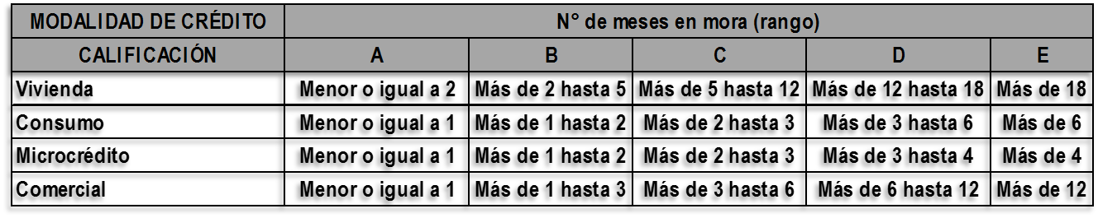
CARTERA DE CRÉDITO
Calificación de los créditos – categorías por altura de mora
Categoría A o “Nivel de mora normal”.
Categoría B o “Nivel de mora aceptable, superior al normal”.
Categoría C o “Nivel de mora apreciable”.
Categoría D o “Nivel de mora significativo”.
Categoría E o “Nivel de mora muy significativo”.
# de #

Slide 9
MANUALDE CREDITO
PRODUCTOS DE COLOCACION
2.1.1. CRÉDITOS DE CORTO PLAZO PARA ENTIDADES TERRITORIALES
2.1.1.1. CRÉDITOS DE TESORERÍA
2.1.1.2. CRÉDITOS TRANSITORIOS
2.1.1.3. CRÉDITOS IDEACTAS
2.1.2. CRÉDITOS DE MEDIANO PLAZO
2.1.2.1. CRÉDITOS EDUCATIVOS
2.1.2.2 CRÉDITOS MIPYME O DE DESARROLLO EMPRESARIAL
2.1.3. CRÉDITOS DE LARGO PLAZO
2.1.3.1. CRÉDITOS DE FOMENTO
2.1.3.2. CRÉDITOS POR LIBRANZA
2.1.3.3. CRÉDITOS DE VIVIENDA
# de #

Slide 10

PRODUCTOS DE CAPTACION
2.1.5.PRODUCTOS DE CAPTACION
2.1.5.1.IDEAHORROS
2.1.5.2.CHEQUERRENTA
2.1.5.3.CDT
2.1.5.4CONVENIOS
# de #

Slide 11


COLOCACIÓN
NUESTRAS METAS

Slide 12
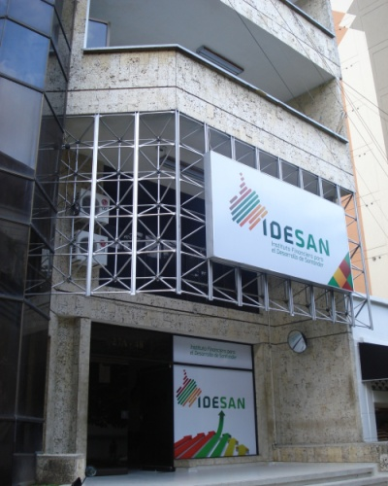
Meta Cuatrienio $52.801 millones
CUMPLIMIENTO DE
$ 79.576.059.885,56
150.7 %

Slide 13
META
Incrementar en $4.800 millones (10%) la colocación de recursos a través (créditos de corto y largo plazo) del buen manejo del portafolio de servicios
Línea base: $48.000 Millones
Meta cuatrienio: 52.801.000.000
CUADRO RESUMEN
AÑO | META | CUMPLIMIENTO | % CUMPLIMIENTO
2012 | $ 11.452.000.000,00 | $ 11.452.642.202.47 | 100.05%
2013 | $ 13.783.000.000,00 | $ 23.483.526.877,28 | 170,38%
2014 | $ 13.783.000.000,00 | $ 18.878.090.624,80 | 136.96%
2015 | $13.783.000.000.00 | $ 25.761.800.181,00 | 186,91%
TOTAL | $ 52.801.000.000,00 | $ 79.576.059.885,56 | 150,71%

Slide 14
META
Incrementar en $4.800 millones (10%) la colocación de recursos a través (créditos de corto y largo plazo) del buen manejo del portafolio de servicios
Línea base: $48.000 Millones
Meta cuatrienio: 52.801.000.000
LINEA/AÑO | 2012 | 2013 | 2014 | 2015 | TOTAL
CORTO PLAZO | $ 0,00 | $ 11.304.634.037,00 | $ 4.671.000.000,00 | $ 6.612.636.000,00 | $ 22.588.270.037,00
TESORERIA | $ 3.560.035.444,00 | $ 255.000.000,00 | $ 305.000.000,00 | $ 250.000.000,00 | $ 4.370.035.444,00
LIBRANZA | $ 125.241.960,00 | $ 1.422.037.405,00 | $ 2.861.953.029,00 | $ 3.045.877.753,00 | $ 7.455.110.147,00
FOMENTO | $ 2.328.339.192,00 | $ 4.421.200.663,00 | $ 5.629.289.421,80 | $ 4.215.500.000,00 | $ 16.594.329.276,80
IDEACTA | $ 2.367.385.653,00 | $ 2.653.565.243,00 | $ 2.793.000.000,00 | $ 4.706.500.000,00 | $ 12.520.450.896,00
EDUCATIVO | $ 2.705.539.954,00 | $ 2.260.347.529,00 | $ 987.268.174,00 | $ 4.014.120.428,00 | $ 9.967.276.085,00
MICROCREDITO | $ 366.100.000,00 | $ 1.166.742.000,00 | $ 1.630.580.000,00 | $ 2.917.166.000,00 | $ 6.080.588.000,00
TOTAL | $11.452.642.203,00 | $23.483.526.877,00 | $18.878.090.624,80 | $ 25.761.800.181,00 | $ 79.576.060.304,80

Slide 15
NUESTRAS METAS
CRÉDITOS EDUCATIVOS

Slide 16
META
Ofrecer créditos educativos a través de IDESAN por 5.000 millones de pesos para programas de pregrado, postgrado (especialización, maestría y doctorado).
AÑO | META | CUMPLIMIENTO | % CUMPLIMIENTO
2012 | $ 2.705.000.000,00 | $ 2.705.539.954,00 | 100,02%
2013 | $ 765.000.000,00 | $ 2.260.347.529,00 | 295,47%
2014 | $ 765.000.000,00 | $ 987.268.174,00 | 129%
2015 | $ 765.000.000,00 | $ 4.014.120.428,00 | 524.72%
TOTAL | $ 5.000.000.000,00 | $9.967.276.085.00 | 199%
En el año 2.014 se recolocaron créditos por el valor total de $2.133.123.418 para un total cuatrienio de $11.113.131.329 y 222%
Notes:
10,829,130,286.00

Slide 17
META
Apoyar el ingreso y la permanencia de 5.000 jóvenes santandereanos a la formación profesional, postgrado, técnica y tecnológica
AÑO | META | CUMPLIMIENTO | % CUMPLIMIENTO
2012 | 1620 | 1620 | 100%
2013 | 1200 | 1572 | 131%
2014 | 1200 | 1363 | 113.58%
2015 | 980 | 1762 | 180%
TOTAL | 5000 | 6317 | 126%

Slide 18
NUESTRAS METAS
MICROCREDITOS

Slide 19
META
Apoyar la formalización y fortalecimiento de 900 micropymes
AÑO | META | CUMPLIMIENTO | % CUMPLIMIENTO
2012 | 84 | 91 | 108,33%
2013 | 272 | 337 | 123,89%
2014 | 272 | 364 | 133,82%
2015 | 272 | 577 | 121.13%
TOTAL | 900 | 1369 | 152%

Slide 20
NUESTRAS METAS
CAPTACIÓN

Slide 21
META
Aumentar en $ 13.500 millones (25%) el saldo de las captaciones acumuladas
AÑO | META | CUMPLIMIENTO | % CUMPLIMIENTO
2015 | $67.500.000.000 | 44.395.717.542,93 | 65.77%
Por Productos
ITEM | RECURSOS
IDEAHORRO | 24.551.796.333,80
CHEQUERENTA | 10.197.694.554,36
CDT´S | 1.095.813.835,24
CONVENIOS | 8.550.412.819,53
Debido al Decreto 1117 del 31 de mayo de 2013, donde ordena el desmonte para los INFIS que no cumplan la calificación, se debe bajar la captación.

Slide 22
CLIENTES NUEVOS
NUESTRAS METAS

Slide 23
META
Incrementar en 15 los clientes activos del IDESAN

Slide 24
CAPACITACIONES A FUNCIONARIOS
NUESTRAS METAS

Slide 25
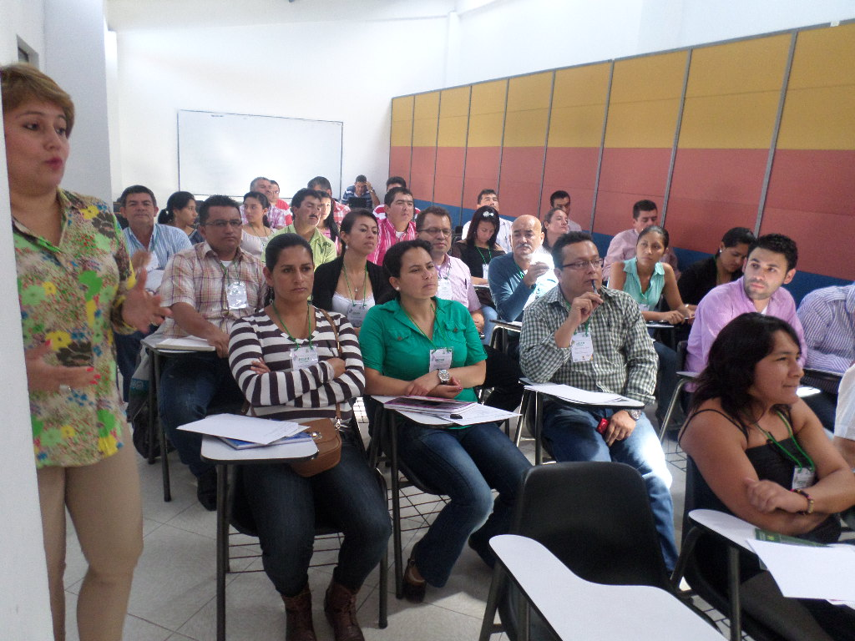
META
Capacitar a 1600 funcionarios y servidores públicos durante el cuatrienio
Falta la capacitación del año 2015 la cual va dirigida a los mandatarios, concejales y ediles electos.
Apoyo de la ESAP y COMFENALCO
CUMPLIMIENTO DE
2.145
134%

Slide 26
META
Capacitar 12 funcionarios anualmente en temáticas propias del Instituto y comunes a los servidores públicos

Slide 27
CONVENIOS
NUESTRAS METAS

Slide 28
Avance durante el cuatrienio

Slide 29
Incentivos

Slide 30
ESTADOS FINANCIEROS
NUESTRAS METAS

Slide 31
BALANCE GENERAL

Slide 32
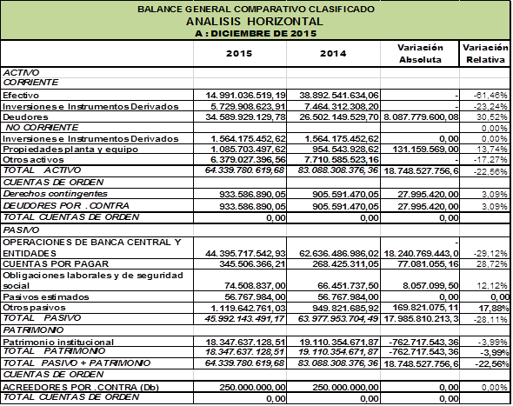

Slide 33
ESTADO DE ACTIVIDAD FINANCIERA, ECONÓMICA Y SOCIAL
NUESTRAS METAS

Slide 34
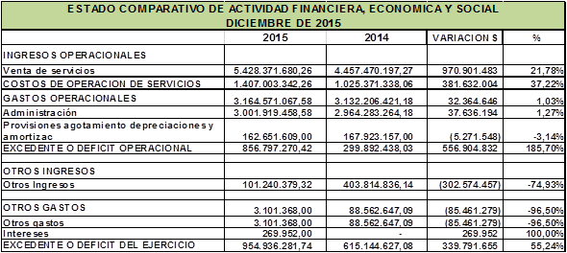

Slide 35
EJECUCIÓN PRESUPUESTAL
NUESTRAS METAS

Slide 36
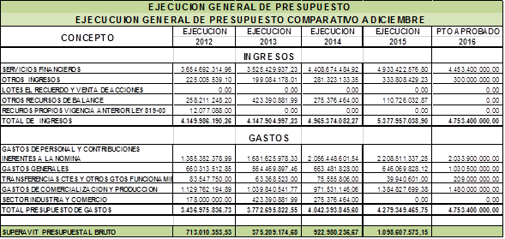
EJECUCION GENERAL DE PRESUPUESTO

Slide 37
CARTERA
NUESTRAS METAS

Slide 39
PLAN DE ACCION 2012-2015
LINEA ESTRATEGICA | PROGRAMA | META PRODUCTO |  |  | META TOTAL CUATRIENIO | RESULTADO | %
 |  |  | NOMBRE INDICADOR | LINEA BASE A DIC/2011 |  | ACUMULADO | AVANCE
SANTANDER GENERACIONAL | JUVENTUDES EN SERIO POR SANTANDER | Apoyar el ingreso y la permanencia de 5.000 jóvenes santandereanos a la formación profesional, postgrado, técnica y tecnológica. | Nº de jóvenes santandereanos apoyados. |  | 5,000.00 | 6,317.00 | 126.34%
SANTANDER COMPETITIVA Y GLOBAL | FORMACION A LA CULTURA DEL EMPRENDIMIENTO TECNOLOGICA EMPRESARIAL E INSERCION LOCAL. | Apoyar la formalización y fortalecimiento de 900 micropymes. | Nº de micro pymes apoyados. | 0 | 900.00 | 1,362.00 | 151.33%
 |  |  | Valor creditos colocados |  |  | 5,714,854,100.00
SANTANDER CIENCIA TECNOLOGIA E INNOVACION | TALENTO HUMANO EN INVESTIGACION | Ofrecer créditos educativos a través de IDESAN por 5.000 millones de pesos para programas de pregrado, postgrado (especialización, maestría y doctorado). | Valor de créditos educativos ofrecidos. | $ 900 millones | 5,000,000,000.00 | 11,113,131,329.00 | 222.26%
 |  | Incrementar en $4.800 millones (10%) la colocación de recursos a través (creditos de corto y largo plazo)del buen manejo del portafolio de servicios. | Valor de recursos colocados. | $48.000 millones | 52,801,000,000.00 | 79,576,059,885.55 | 150.71%
 |  | Fortalecer tecnica y financieramente el Instituto mejorando su capital fiscal con elfin de acceder a las lineas de REDESCUENTO. | Capital fiscal incrementado | $ 7,132 millones | 17,868,000,000.00 | 5,003,631,303.83 | 28.00%
LINEA ESTRAEGICA BUEN GOBIERNO | IDESAN AL SERVICIO DE LA GENTE | Aumentar en $ 13.500 millones (25%) el saldo de las captaciones acumuladas durante el cuatrienio. | Valor captaciones acumuladas. | 54.000 millones | 67,500,000,000.00 | 44,395,717,542.93 | 65.77%
 |  | Incrementar en 15 los clientes activos del IDESAN. | Nº de clientes nuevos | 110 | 15 | 31 | 206.67%
 |  | Capacitar 12 funcionarios anualmente en temáticas propias del Instituto y comunes a los servidores públicos. | Nº de funcionarios capacitados. | 12 | 12 | 12 | 100.00%
 |  | Capacitar a 1.600 funcionarios y servidores públicos durante el cuatrienio. | Nº de personas capacitadas. | 1,200 | 1,600 | 2,145 | 134.06%
 |  | Mantener las 3 certificaciones: calidad, MECI, GP 1.000 y Riesgo crediticio a corto y largo plazo. | Nº de certificaciones mantenidas. | 3 | 3 | 3 | 100.00%

